Slide 2

MÓDULO 3
Psicología de las personas mayores y técnicas de motivación. Teoría de la conducta y cambio de hábitos.
La psicología de las edades se centra en cómo se desarrollan y cambian el pensamiento, el comportamiento, las emociones y las relaciones sociales durante las distintas etapas de la vida.
Las etapas del desarrollo implican en un enfoque holístico los siguientes aspectos:
desarrollo físico
desarrollo cognitivo
desarrollo psicosocial
desarrollo moral

Slide 3
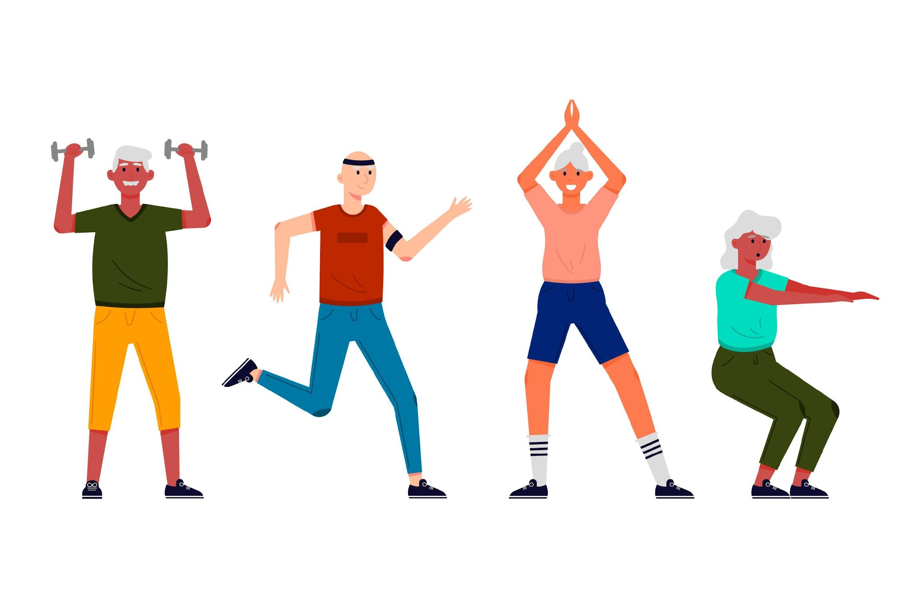
El desarrollo físico en la tercera edad es un aspecto que se centra en los cambios fisiológicos y el proceso de envejecimiento del cuerpo humano.
Aunque cada individuo tiene una experiencia única con el envejecimiento, existen ciertas características generales del desarrollo físico en las personas mayores, tales como:
1. Cambios en el sistema cardiovascular
2. Disminución de la masa muscular y de la densidad ósea
3. Cambios en el sistema nervioso
4. Cambios en las funciones sensoriales
5. Cambios en el sistema hormonal

Slide 4
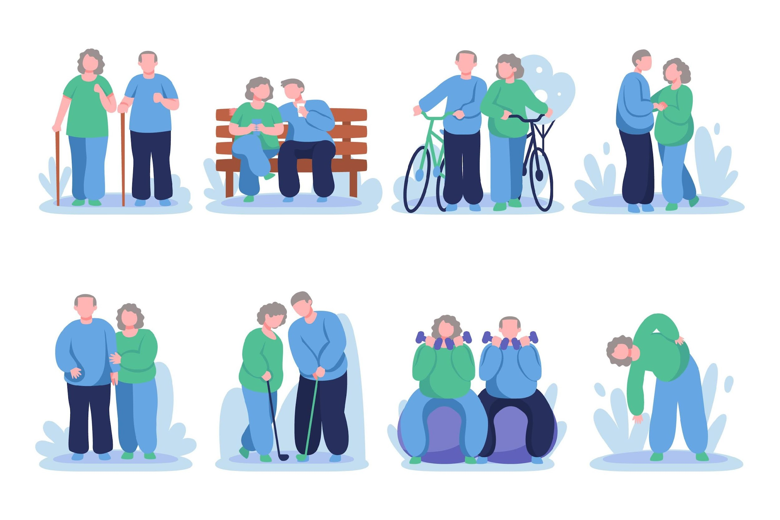
Aplicaciones prácticas en el desarrollo físico
Crear un entorno seguro y confortable
Supervisar la administración de la medicación y mantener un programa de tratamiento
Proporcionar una nutrición adecuada y un programa de ejercicio físico adaptado
Proporcionar apoyo emocional y social

Slide 5
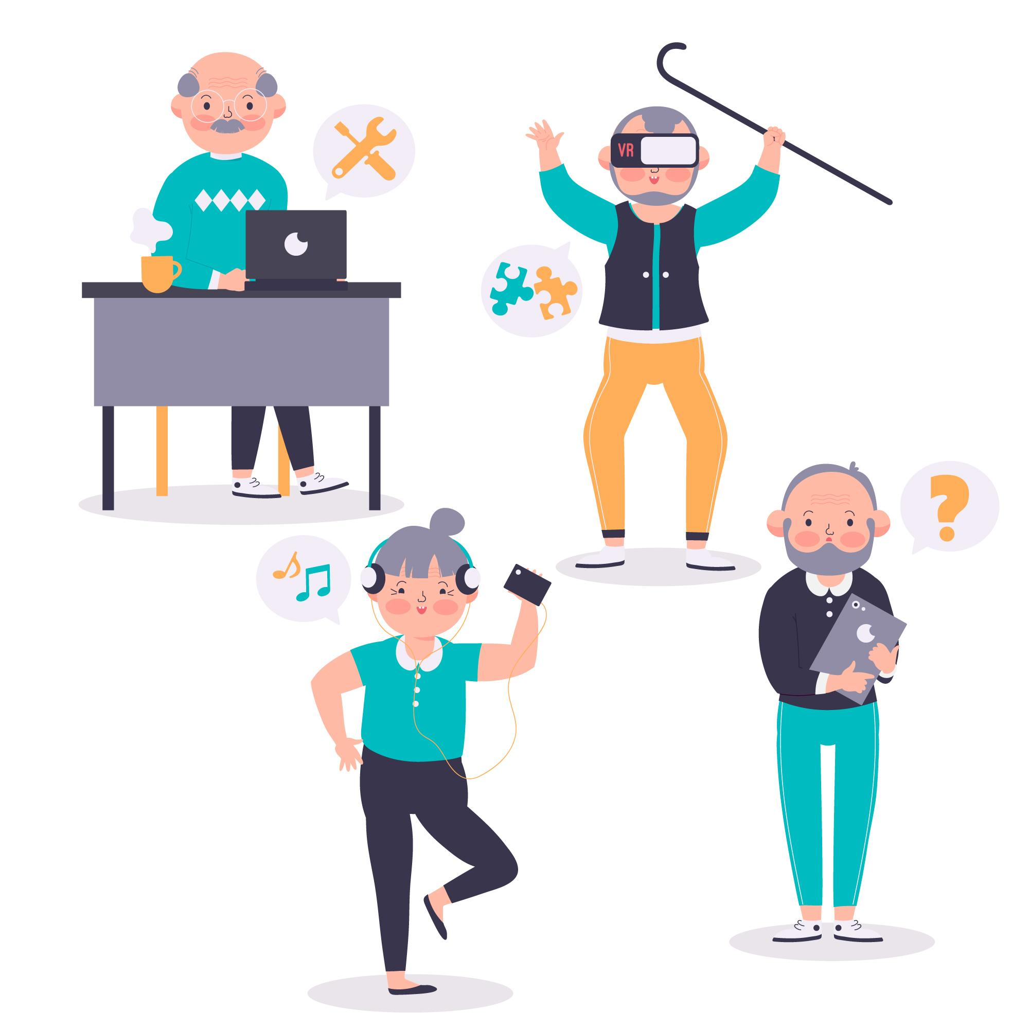
El desarrollo cognitivo en las personas mayores es un aspecto que hace referencia a los cambios y las transformaciones cognitivas que se producen con el envejecimiento. Algunos de los principales problemas a los que pueden enfrentarse las personas mayores en términos de desarrollo cognitivo pueden ser:
Memoria
Pensamiento y resolución de problemas
Flexibilidad cognitiva
Atención

Slide 6
Aplicaciones prácticas en el desarrollo cognitivo
Crear un entorno familiar y estructurado
Comunicación clara y adaptada
Estimulación cognitiva y actividades adecuadas
Apoyo emocional y asistencia social

Slide 7
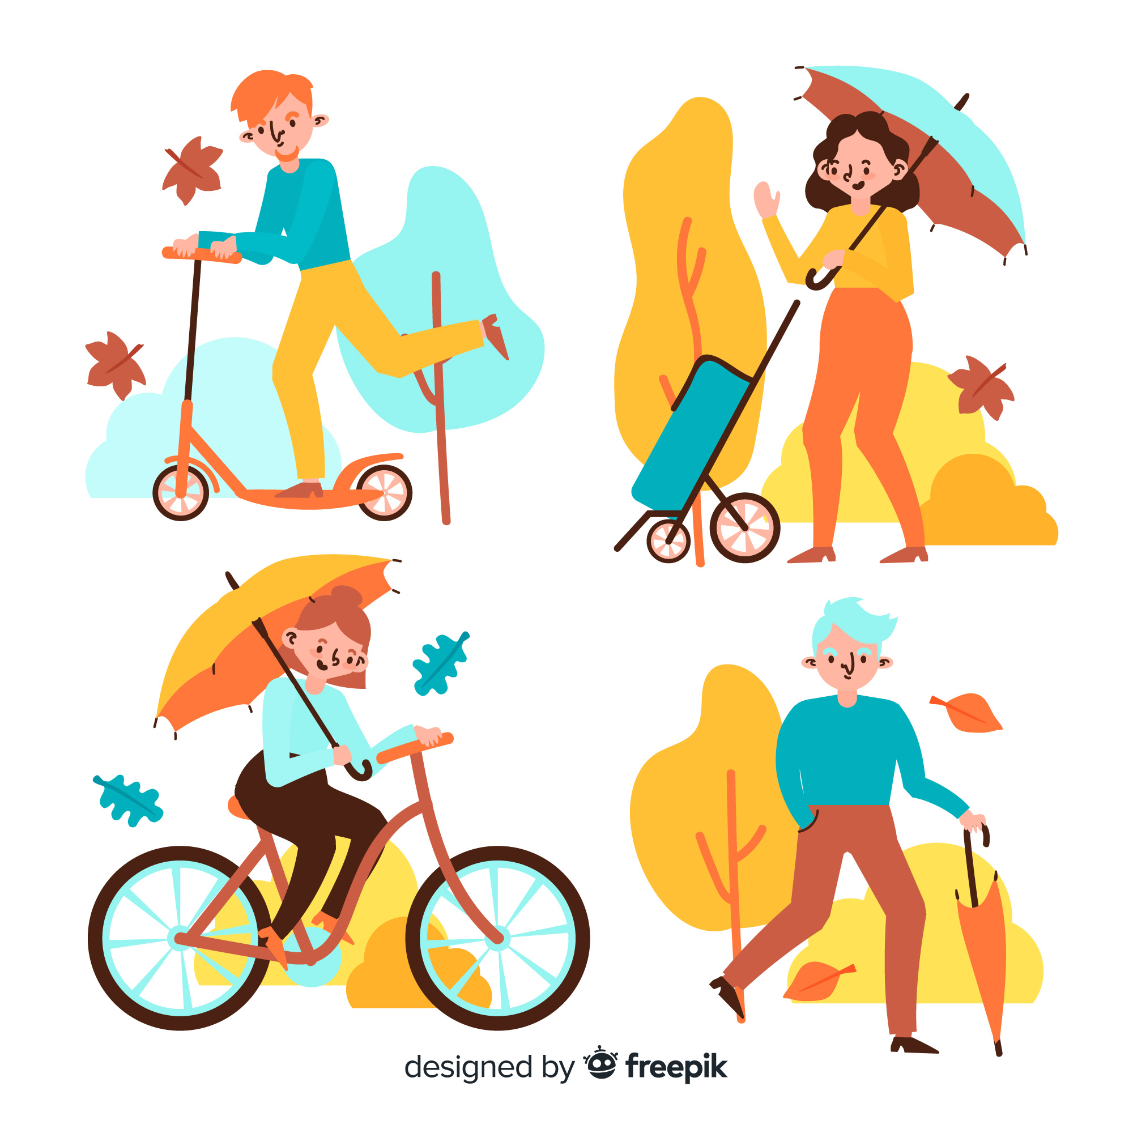
El desarrollo psicosocial en las personas mayores se refiere a los cambios y las
y emocionales que se producen a medida que la persona envejece.
He aquí algunos aspectos relevantes del desarrollo psicosocial en las personas mayores:
Relaciones sociales
Identidad personal
Adaptación al cambio
Desarrollo emocional
Sabiduría y satisfacción vital

Slide 8
Aplicaciones prácticas en el desarrollo psicosocial
Respeto de la autonomía y la independencia
Mantenimiento de las conexiones y relaciones sociales
Fomento de la actividad y la participación en intereses y aficiones

Slide 9
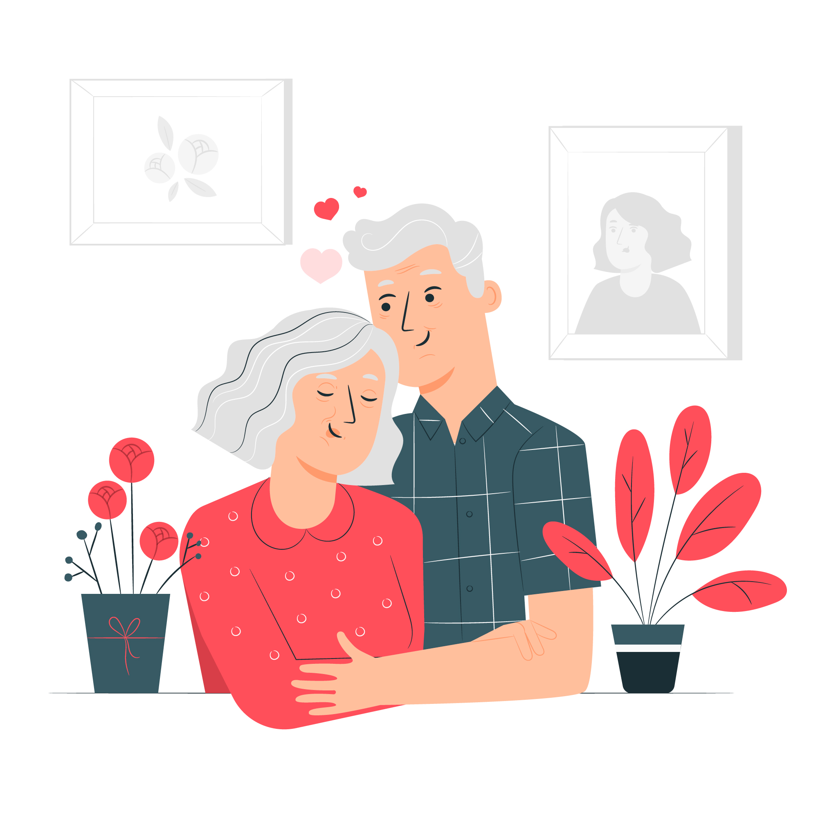
El desarrollo moral se refiere a los cambios y transformaciones en la conciencia moral
y en la evaluación de los valores morales y el comportamiento a medida que una persona envejece. He aquí algunos aspectos relevantes del desarrollo moral en las personas mayores:
Reflexión sobre valores y principios
Sabiduría moral
Empatía y compasión

Slide 10
M Aplicaciones prácticas en el desarrollo moral
Actividades de voluntariado y participación en la comunidad
Grupos de discusión ética y debates morales
Participación en programas de formación continua

Slide 11
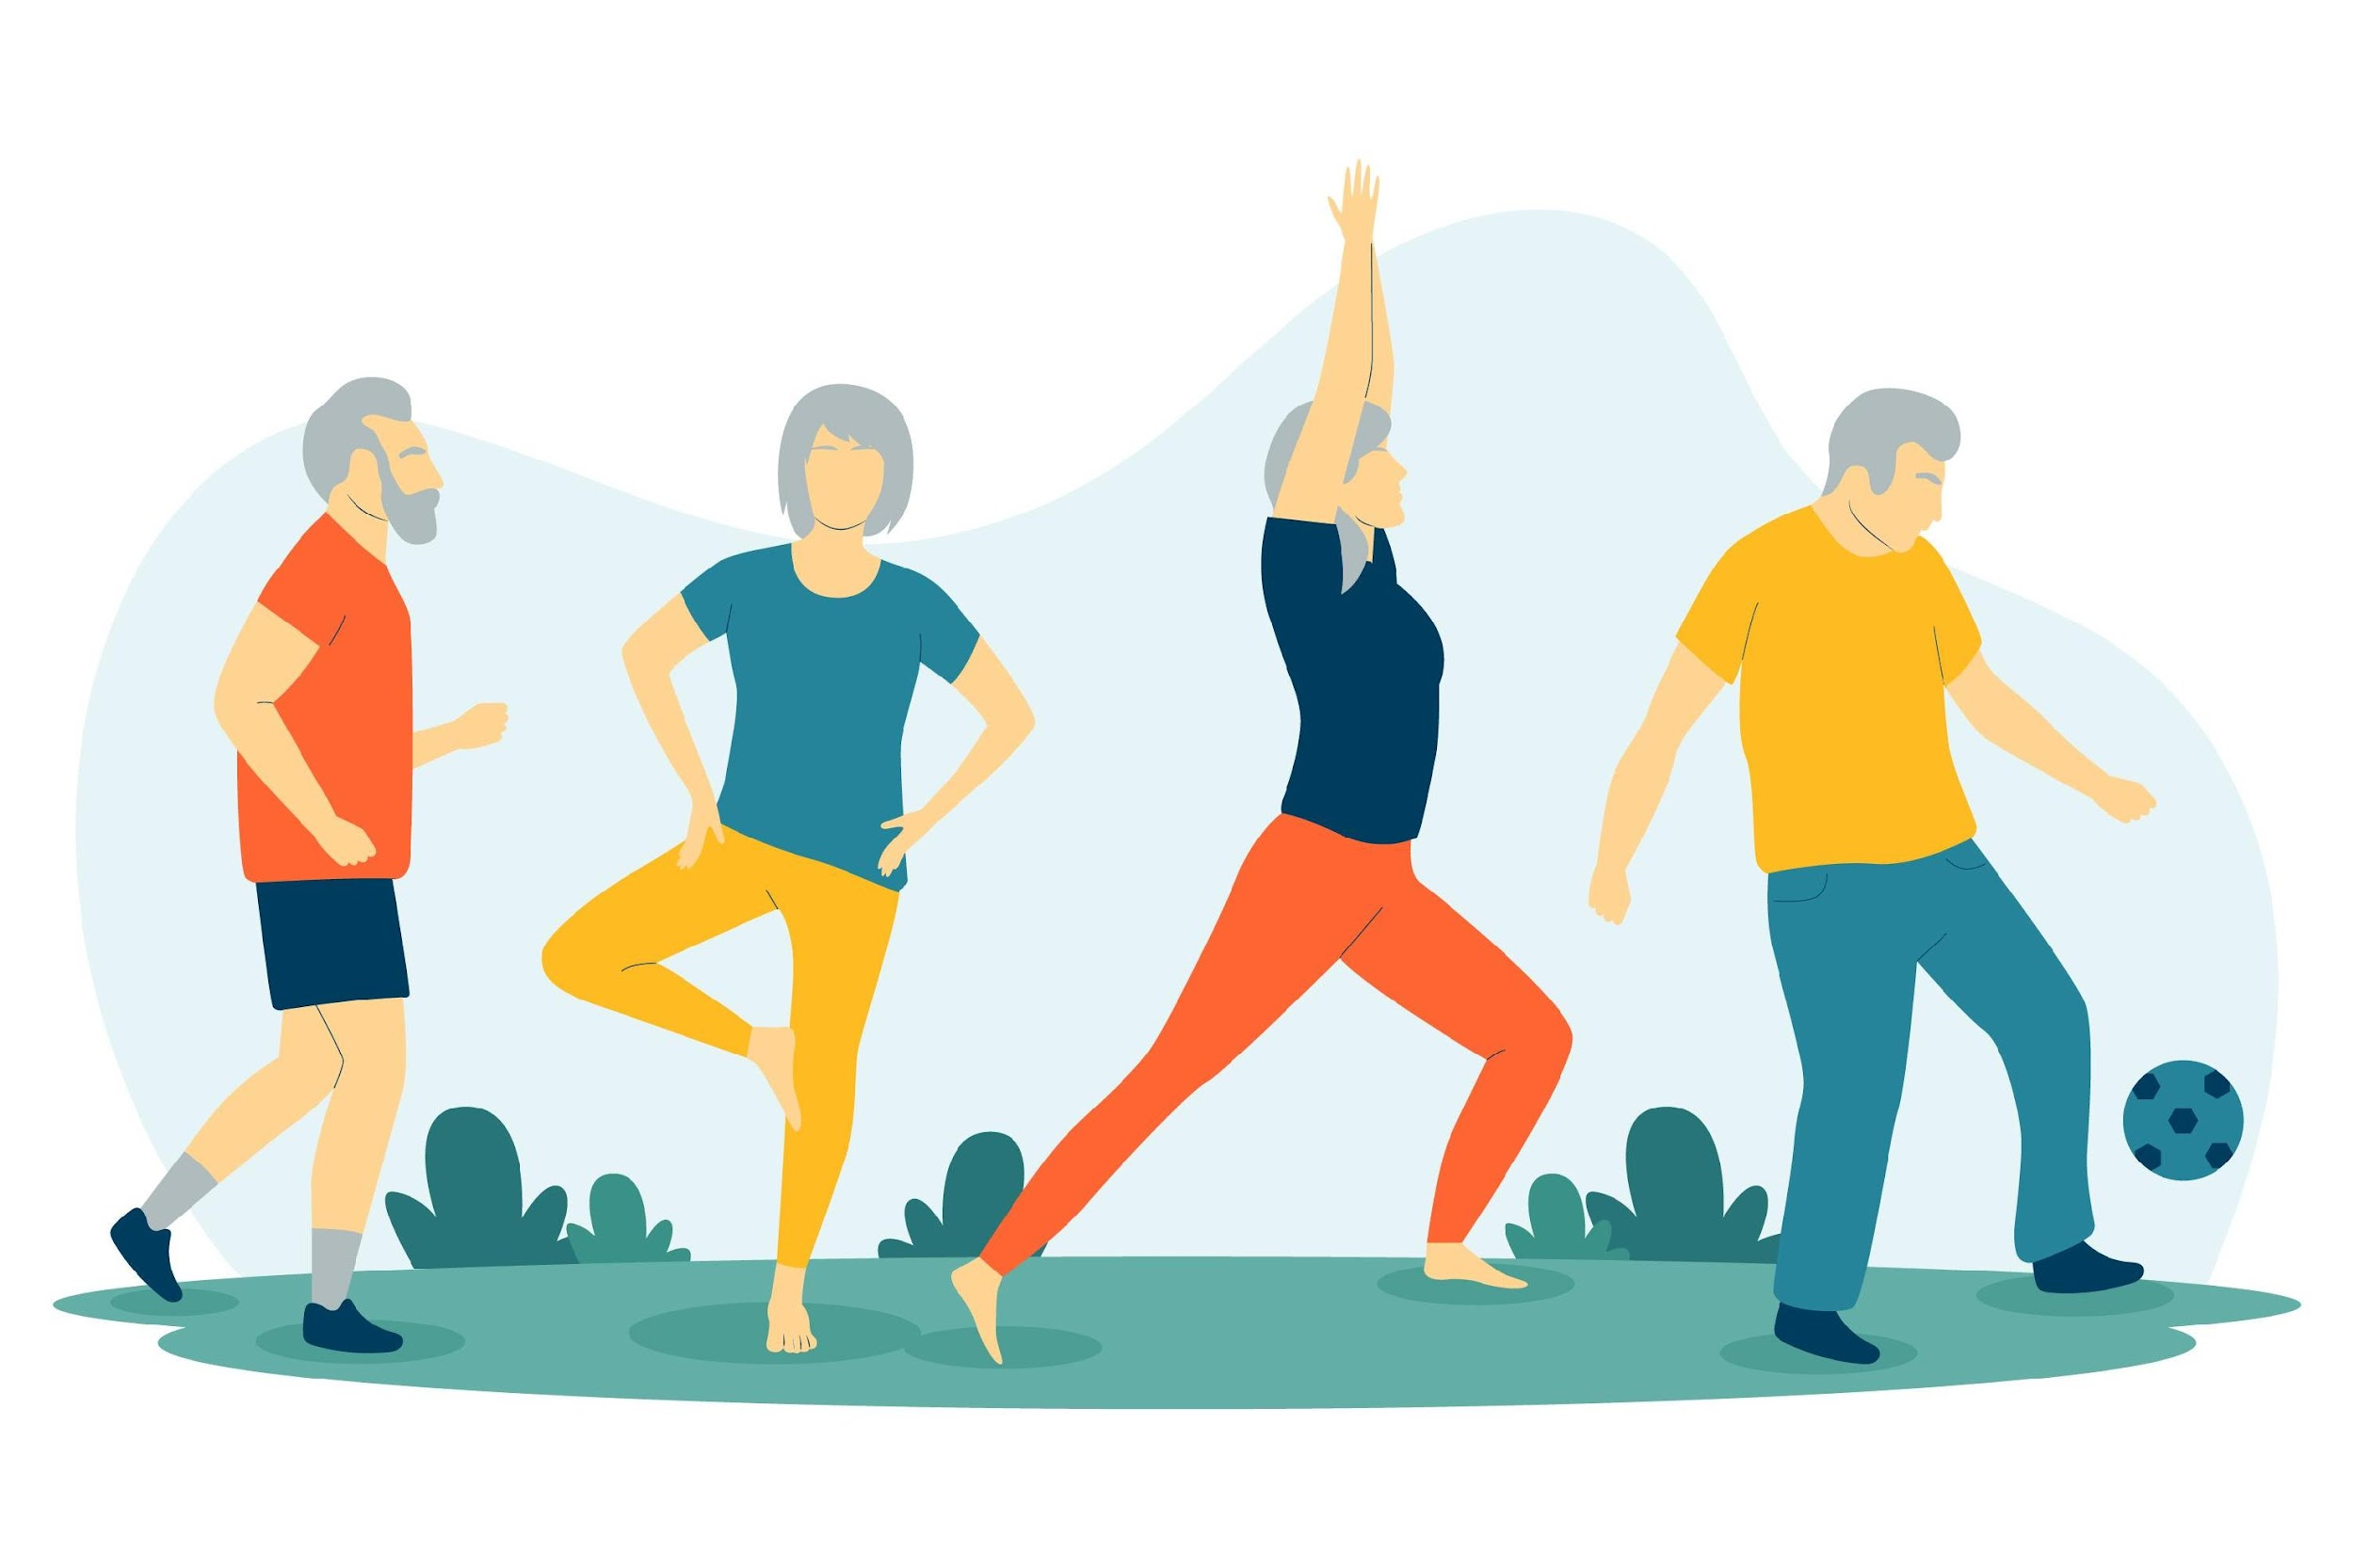
Actividad física: factor clave para construir una identidad de envejecimiento positiva.
La actividad física desempeña un papel esencial en la construcción de una identidad positiva durante el envejecimiento, ayudando a mantener la salud, la independencia y la autoestima. Ayuda a mantener un peso corporal saludable y a fortalecer el sistema cardiovascular, los músculos y los huesos. Aumentando su nivel de actividad física, los mayores pueden reducir el riesgo de enfermedades crónicas como la diabetes, las cardiopatías y la osteoporosis. Una buena salud física contribuye a una identidad positiva y a una mayor satisfacción vital.

Slide 12
En el artículo "Sport participation and positive development in older persons", Joseph Baker y Jessica Fraser-Thomas destacan el hecho de que en la sociedad occidental prevalecen los estereotipos negativos hacia el envejecimiento y las personas mayores, y este aspecto puede generar la tendencia de los mayores a evitar la actividad física y el deporte. Algunos estudios sugieren que los mayores interiorizan estas actitudes y estereotipos negativos sobre la tercera edad, lo que les lleva a evitar las actividades deportivas, por considerarlas demasiado arriesgadas.
Algunos investigadores consideran que el modelo de los deportistas de alto rendimiento puede representar un factor de motivación respecto a la decisión de hacer ejercicio, pero la respuesta de los mayores no fue del todo la esperada. La diferencia entre el objetivo propuesto -el atleta de alto rendimiento- y la autoimagen de la persona en cuestión era tan significativa que cualquier iniciativa para acercarse a ese objetivo quedaba erradicada. La sorprendente conclusión es que "la imagen de un atleta puede considerarse bastante intimidatoria o inapropiada, incluso para las personas mayores que ya participan en actividades deportivas moderadas" (Baker e.a, 2009).

Slide 13
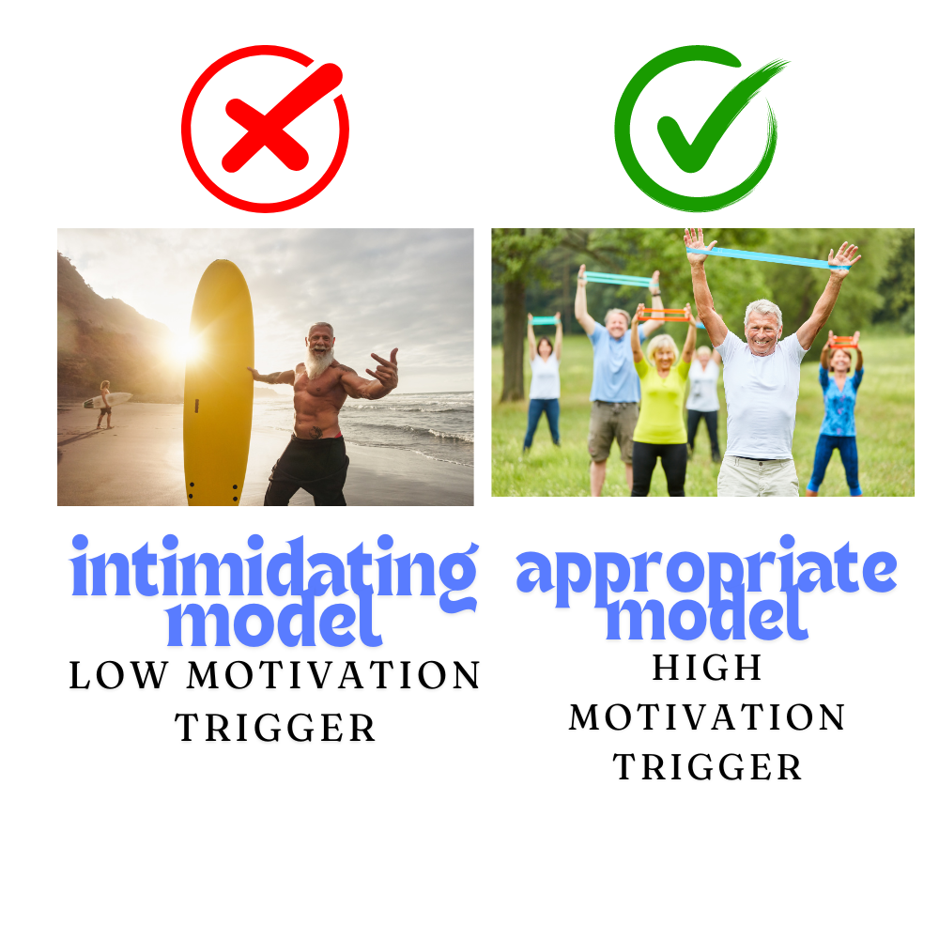
En conclusión, los ejemplos de atletas deben utilizarse con precaución y las personas mayores prefieren imágenes con actividades de grupo fáciles, como desencadenante de la motivación (Baker e.a, 2009, p.8).
De ahí la necesidad de identificar la forma más adecuada de presentar la actividad física y establecer objetivos de la forma más realista posible.
Los objetivos de actividad física deben ser definitivamente SMART:
Específico, definido de forma clara y precisa. Un objetivo específico responde a las preguntas ¿Quién?

Slide 14
Mensurable, es decir, que puede medirse de forma objetiva. Por ejemplo, podemos fijarnos como objetivo aumentar la duración de la práctica de ejercicios deportivos de 10 minutos diarios a 15 minutos diarios.
Alcanzables, realistas posibles de lograr en el contexto en el que nos encontramos. Debemos tener en cuenta los recursos disponibles, las capacidades y las circunstancias actuales. Como en el ejemplo anterior, en el que la imagen del atleta de alto rendimiento (el objetivo muy difícil de alcanzar) puede disuadir a una persona mayor de intentar hacer ejercicio.
Relevante, debe estar relacionado con tus valores, necesidades personales, intereses y objetivos generales. Por ejemplo, si valoramos la salud y el bienestar, podemos fijarnos un objetivo relevante como "hacer ejercicio 3 veces por semana durante los próximos 6 meses".
Determinado en el tiempo: con un plazo o determinado en el tiempo. Los plazos nos dan un marco temporal y nos motivan para organizar nuestro tiempo y centrarnos en acciones concretas.

Slide 15
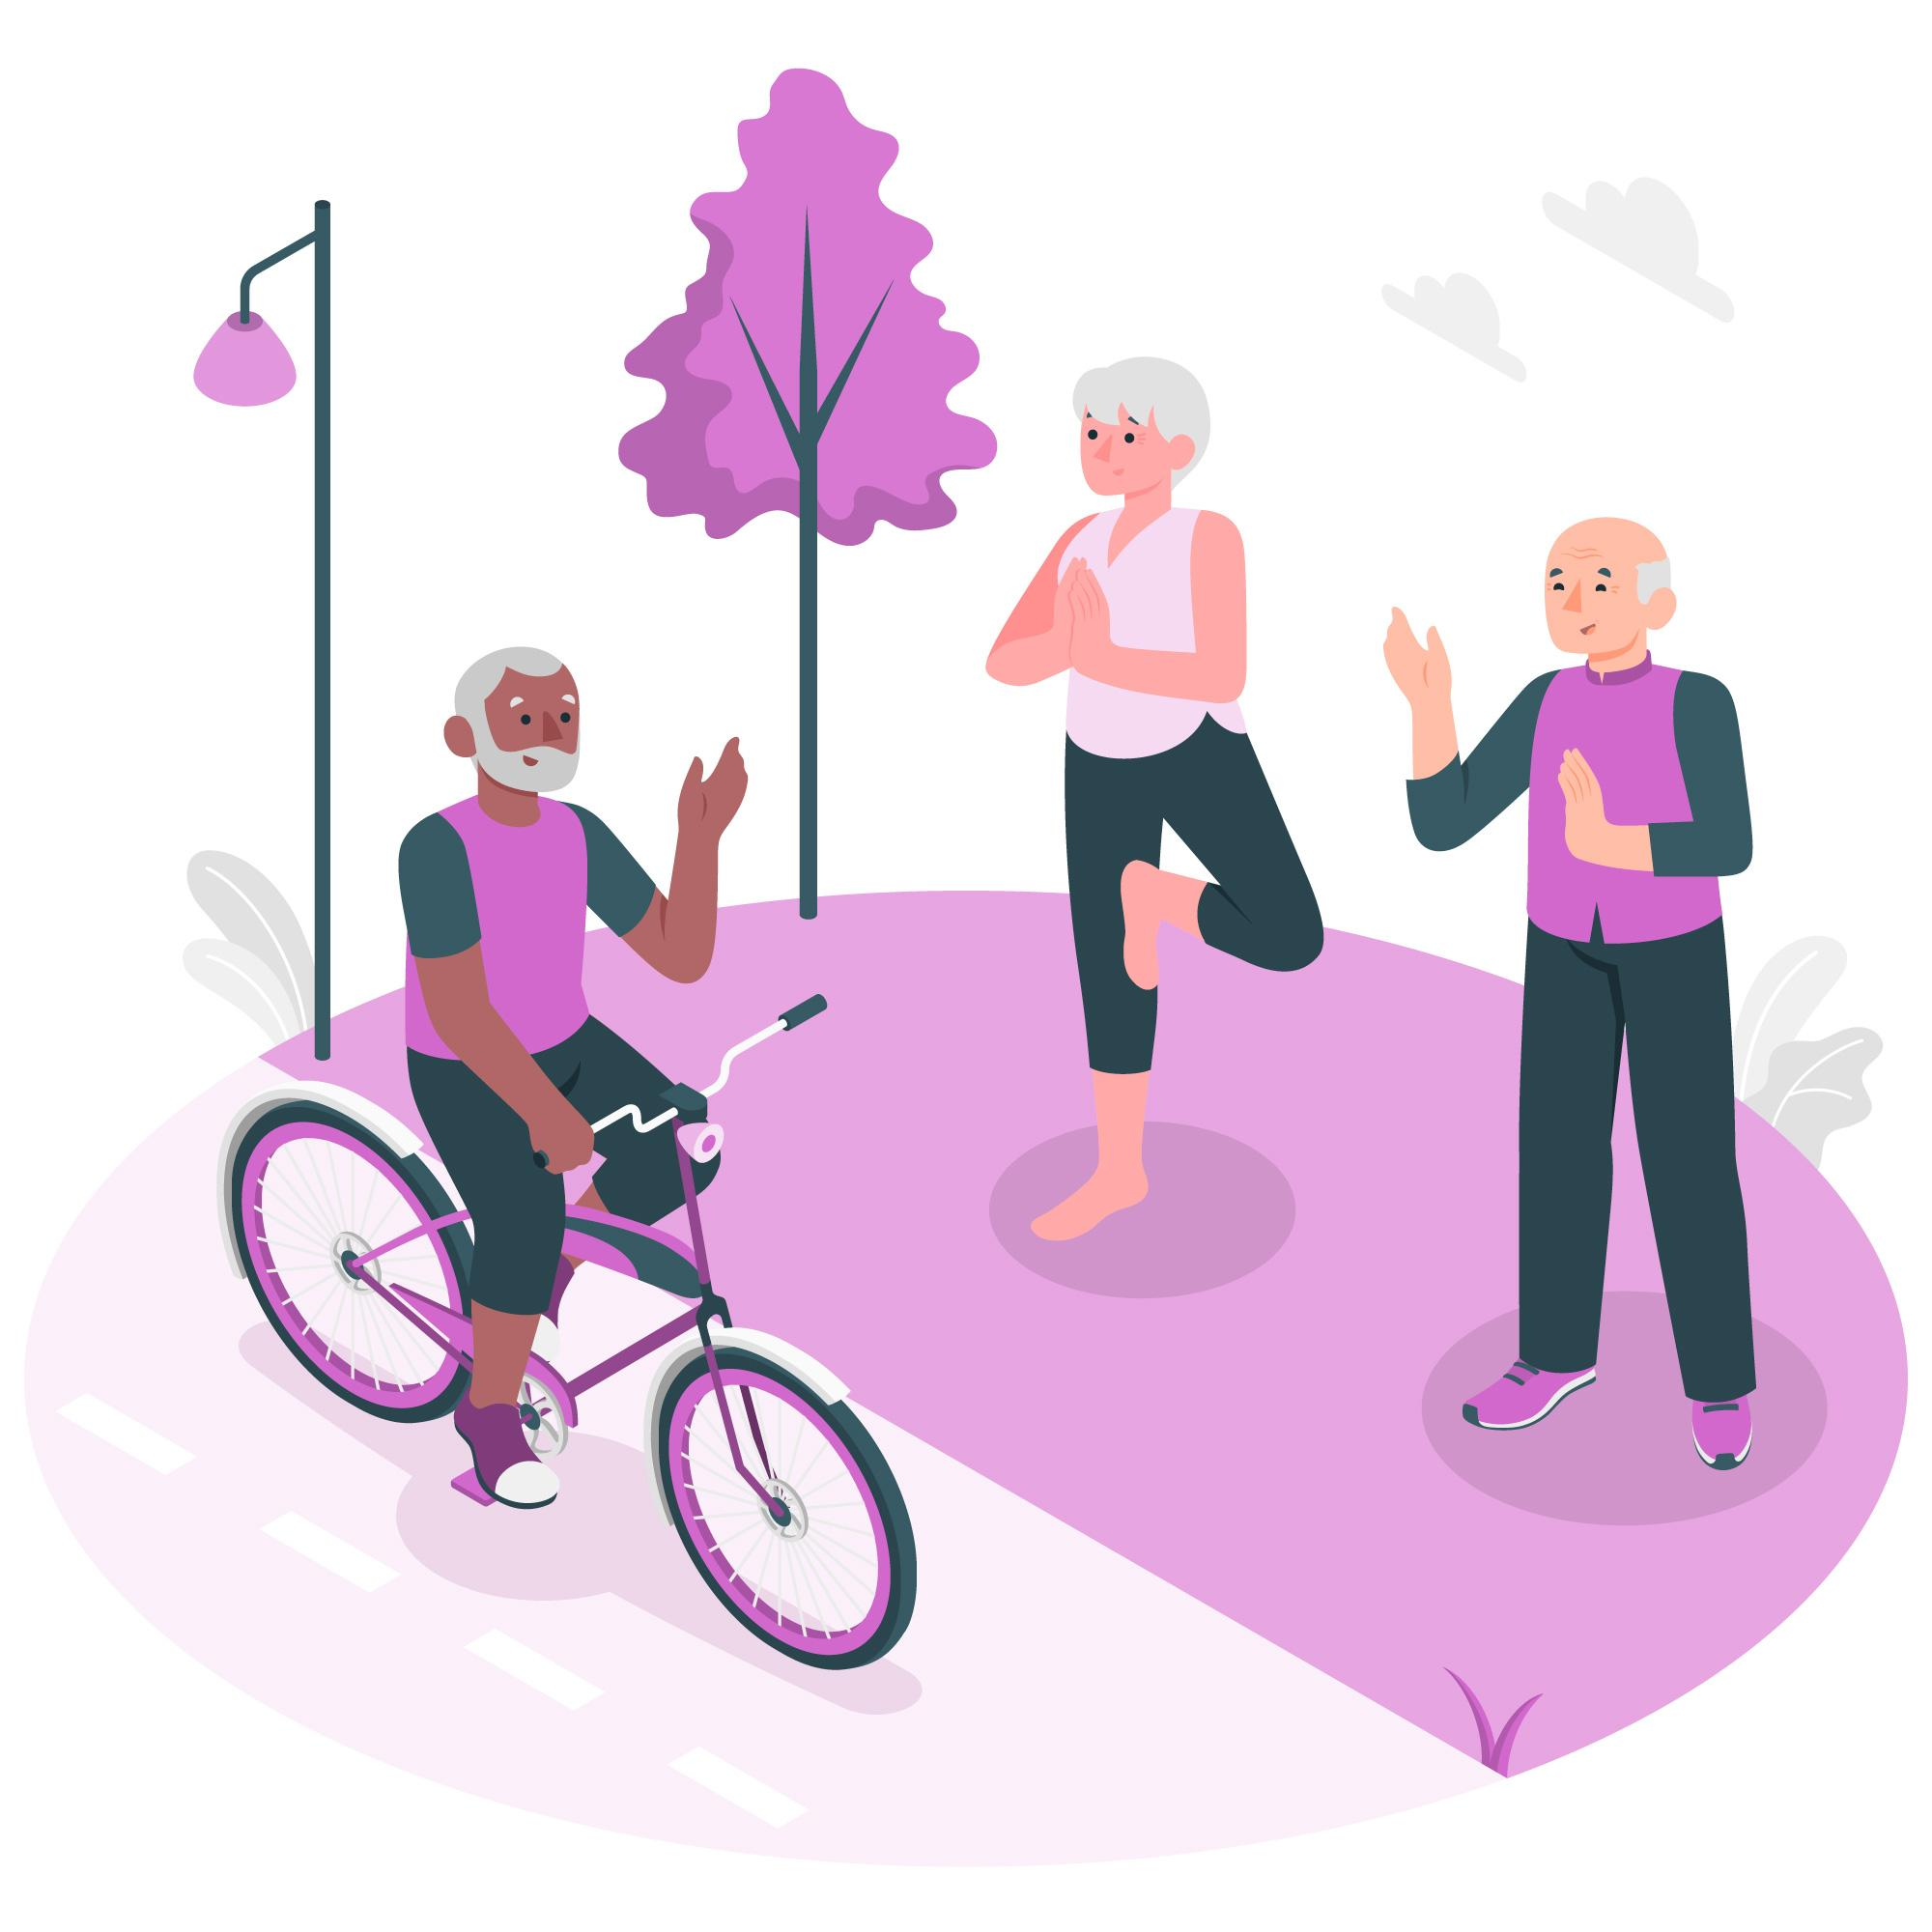
Psicología motivacional aplicada al trabajo con personas mayores
Psicología motivacional - conceptos teóricos
La psicología motivacional es una rama de la psicología que se ocupa del estudio de las razones y los procesos mentales que subyacen al comportamiento humano motivado. Explora los factores que influyen en los deseos, necesidades y objetivos de una persona y cómo determinan sus acciones y esfuerzos.
La psicología motivacional examina diversas teorías y modelos que explican la motivación humana. Puede tratarse de teorías como la teoría de las necesidades básicas de Maslow, la teoría de la autodeterminación de Deci y Ryan, la teoría de las metas de Locke y Latham, la teoría de las expectativas de Vroom o .

Slide 16
Maslow’s pyramid
5.
Autorrealización
necesidades:
para alcanzar tu plenitud
potencial, para desarrollarse y perseguir
tus pasiones, metas personales.
4. Necesidades de estima: necesidades de reconocimiento y aprecio de los demás, confianza en uno mismo, respeto y éxito personal.
3. Necesidades de pertenencia y cariño: necesidades de relaciones sociales, pertenencia a un grupo, amor y cariño por parte de otras personas.
2. Necesidades de seguridad: la necesidad de un entorno seguro, protección contra peligros, seguridad financiera y salud.
1. Necesidades fisiológicas: necesidad de alimento, agua, refugio, sueño y respiración.

Slide 17
Aplicaciones prácticas de la pirámide de Maslow
1. Asegúrate de que tus necesidades fisiológicas están cubiertas antes de iniciar cualquier actividad. Para crear un ambiente positivo, puedes empezar las actividades reiterando que las necesidades fisiológicas están cubiertas: "Ahora que has descansado, podemos empezar una actividad en grupo" o "Como ya has servido la comida, podemos dar un paseo".
2. Asegure a sus beneficiarios que sus necesidades de seguridad están cubiertas: "Como lo hemos consultado con tu médico y tu salud lo permite, podemos probar estos ejercicios juntos", "Como tenemos esta máquina que controla tu salud, está bien que intentes levantarte tú solo".

Slide 18
3. La necesidad de pertenencia puede ayudarnos a motivar a los beneficiarios para que participen en actividades de grupo, se integren y se valoren. En este sentido, se pueden crear diferentes grupos temáticos que además tengan un nombre, se pueden pavimentar los pasillos con trabajos personales, se pueden crear logotipos de los grupos de trabajo, camisetas personalizadas. La necesidad de afecto puede satisfacerse a través de y puede, a su vez, generar vínculos entre los miembros de los grupos de actividad.
4. La necesidad de estima hará que los beneficiarios se impliquen en actividades, que aporten su contribución en todo lo que emprendan. Para estimular estas cosas, se pueden organizar concursos con distintos premios que abarquen una amplia gama de talentos.
5. La necesidad de superación personal es lo que llevará a los beneficiarios a continuar el proceso de desarrollo, aprender e implicarse en nuevos proyectos.

Slide 19

Psicología motivacional aplicada al trabajo con personas mayores
El modelo ecológico para una vida activa
La psicología motivacional es una rama de la psicología que se ocupa del estudio de las razones y los procesos mentales que subyacen al comportamiento humano motivado. Explora los factores que influyen en los deseos, necesidades y objetivos de una persona y cómo determinan sus acciones y esfuerzos.
La psicología motivacional examina diversas teorías y modelos que explican la motivación humana. Puede tratarse de teorías como la teoría de las necesidades básicas de Maslow, la teoría de la autodeterminación de Deci y Ryan, la teoría de las metas de Locke y Latham, la teoría de las expectativas de Vroom o .

Slide 20
Aplicaciones prácticas de la psicología de la motivación
Para ofrecer ejemplos prácticos del modelo ecológico de vida activa, examinaremos cada nivel del modelo y cómo puede aplicarse en un contexto específico de las personas mayores:
El nivel individual:
- Pueden establecer objetivos personales y planes de entrenamiento adaptados a la edad y la salud, en colaboración con un entrenador o especialista en fitness.
- Pueden utilizar tecnología ponible, como pulseras de fitness o relojes inteligentes, para controlar la actividad física y recibir información en tiempo real, lo que puede ser una fuente de motivación.

Slide 21
2. Nivel social:
- Pueden implicar a familiares, amigos o vecinos, a los empleados de la residencia de ancianos en actividades conjuntas, como paseos regulares por el barrio u organizar actividades deportivas en equipo;
Pueden implicar a la comunidad local y a organizaciones locales para organizar eventos y programas de actividad física adecuados a la edad, como maratones benéficos o clases de baile en grupo.
3. Medio ambiente e infraestructuras:
- Pueden explorar las instalaciones de la comunidad, como gimnasios adaptados a su edad o centros recreativos que ofrezcan programas diseñados específicamente para personas mayores.
- Pueden utilizar los parques y zonas verdes cercanos para pasear o hacer ejercicios al aire libre.
- Pueden implicar a la dirección de la residencia, al gobierno local y a las organizaciones responsables para mejorar las infraestructuras.

Slide 22
Comunicación eficaz y discurso positivo: conceptos teóricos y aplicaciones prácticas
El discurso positivo se refiere al uso de palabras y frases que promueven el optimismo, el ánimo y la inspiración. Este tipo de discurso tiene un fuerte impacto en nuestro estado emocional y en la percepción que tenemos de nosotros mismos y del mundo que nos rodea.
He aquí algunos aspectos clave del discurso positivo:
Evitar el lenguaje negativo
Utilizar palabras alentadoras
Centrarse en las soluciones
Reconocimiento y agradecimiento
Evitar frases como "Sí..., pero...".
Utilizando el lenguaje de la responsabilidad, asumiendo la opinión personal como algo personal y no como una verdad indiscutible
Evitar empezar las preguntas con la expresión "¿por qué?"

Slide 23
Aplicaciones prácticas en el discurso positivo
Reformule:
"No bajes por la escalera sin usar el pasamanos".
"Por tu seguridad es mejor que utilices la mano corriente al bajar la escalera“
"Sí, hoy has hecho ejercicio, pero no los 20 minutos necesarios".
"En los próximos días alcanzaremos el objetivo de 20 minutos de ejercicio. Enhorabuena por hoy, vamos por buen camino".
"Estás cansado, no puedes seguir haciendo pesas".
"Creo que estás cansado. ¿Lo está? ¿O todavía podemos intentar terminar los ejercicios con pesas? "

Slide 24

"Ni se te ocurra dejarlo ahora".
"¿Qué te parecería si intentaras continuar un poco más con la actividad?".
"¿Por qué no has comido nada?".
" Me he dado cuenta de que no has comido. ¿Te ha pasado algo? ¿Puedo ayudarte? "

Slide 25
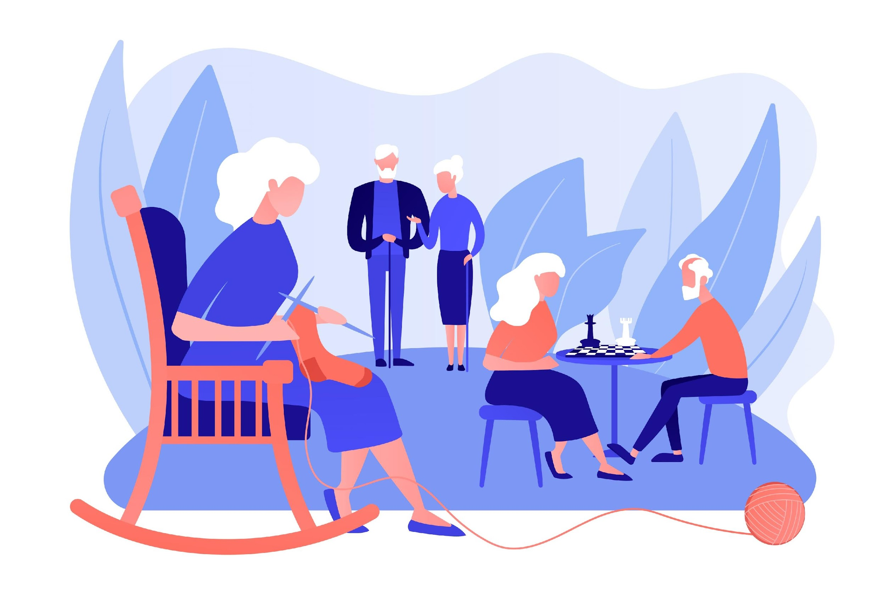
Comunicación no verbal en el trabajo con personas mayores
La comunicación no verbal puede observarse a través de distintos aspectos como la posición corporal, las expresiones faciales, los gestos y su interpretación. La interpretación de estos elementos de la comunicación no verbal implica una observación cuidadosa de la posición corporal, las expresiones faciales y los gestos, y puede ayudar a interpretar el estado emocional y las necesidades de las personas mayores.
La colaboración de la comunicación no verbal y paraverbal con la verbal, más concretamente con el propio mensaje transmitido a través de las palabras, conduce a una mejor comprensión y a evitar la descodificación errónea de los mensajes.

Slide 26
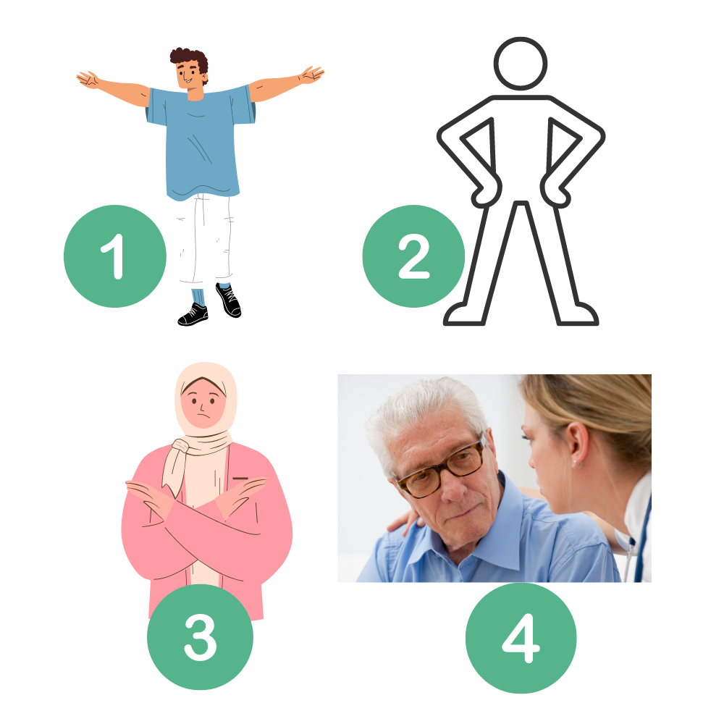
Posición del cuerpo
1) Una posición inclinada hacia delante, con la espalda recta y los hombros relajados, puede indicar interés y atención en la comunicación.
2) A bent and stiff posture may indicate physical or emotional discomfort and may require a more delicate and careful approach.
- 3) Cruzar los brazos puede ser un indicio de que la persona en cuestión cierra la colaboración, ya sea para defenderse, al sentirse en una situación peligrosa, desagradable, embarazosa, o porque quiere mostrar una actitud de superioridad, al sentir que el interlocutor no está a la altura de sus expectativas.
- 4) Evitar el contacto visual, inclinar la cabeza, pueden ser signos de un cierre intencionado o pueden ser gestos involuntarios, inconscientes, que, sin embargo, tienen la misma consecuencia, a saber, la interrupción o la dificultad de la comunicación, la colaboración.

Slide 27

2. Imitación facial
- Una sonrisa cálida y luminosa puede transmitir calidez y afecto, mostrando que somos abiertos y amables.
Un ceño fruncido o una expresión de confusión pueden indicar confusión o preocupación y pueden requerir más aclaraciones o explicaciones.
3. Gesto
Los gestos suaves y lentos, como ligeras caricias en la mano o movimientos de abrazo, pueden transmitir compasión y apoyo emocional.
Los gestos bruscos, cortos y enérgicos pueden ser un indicador de irritación, del deseo de de atacar, ya sea para defenderse o para reforzar su posición.

Slide 28
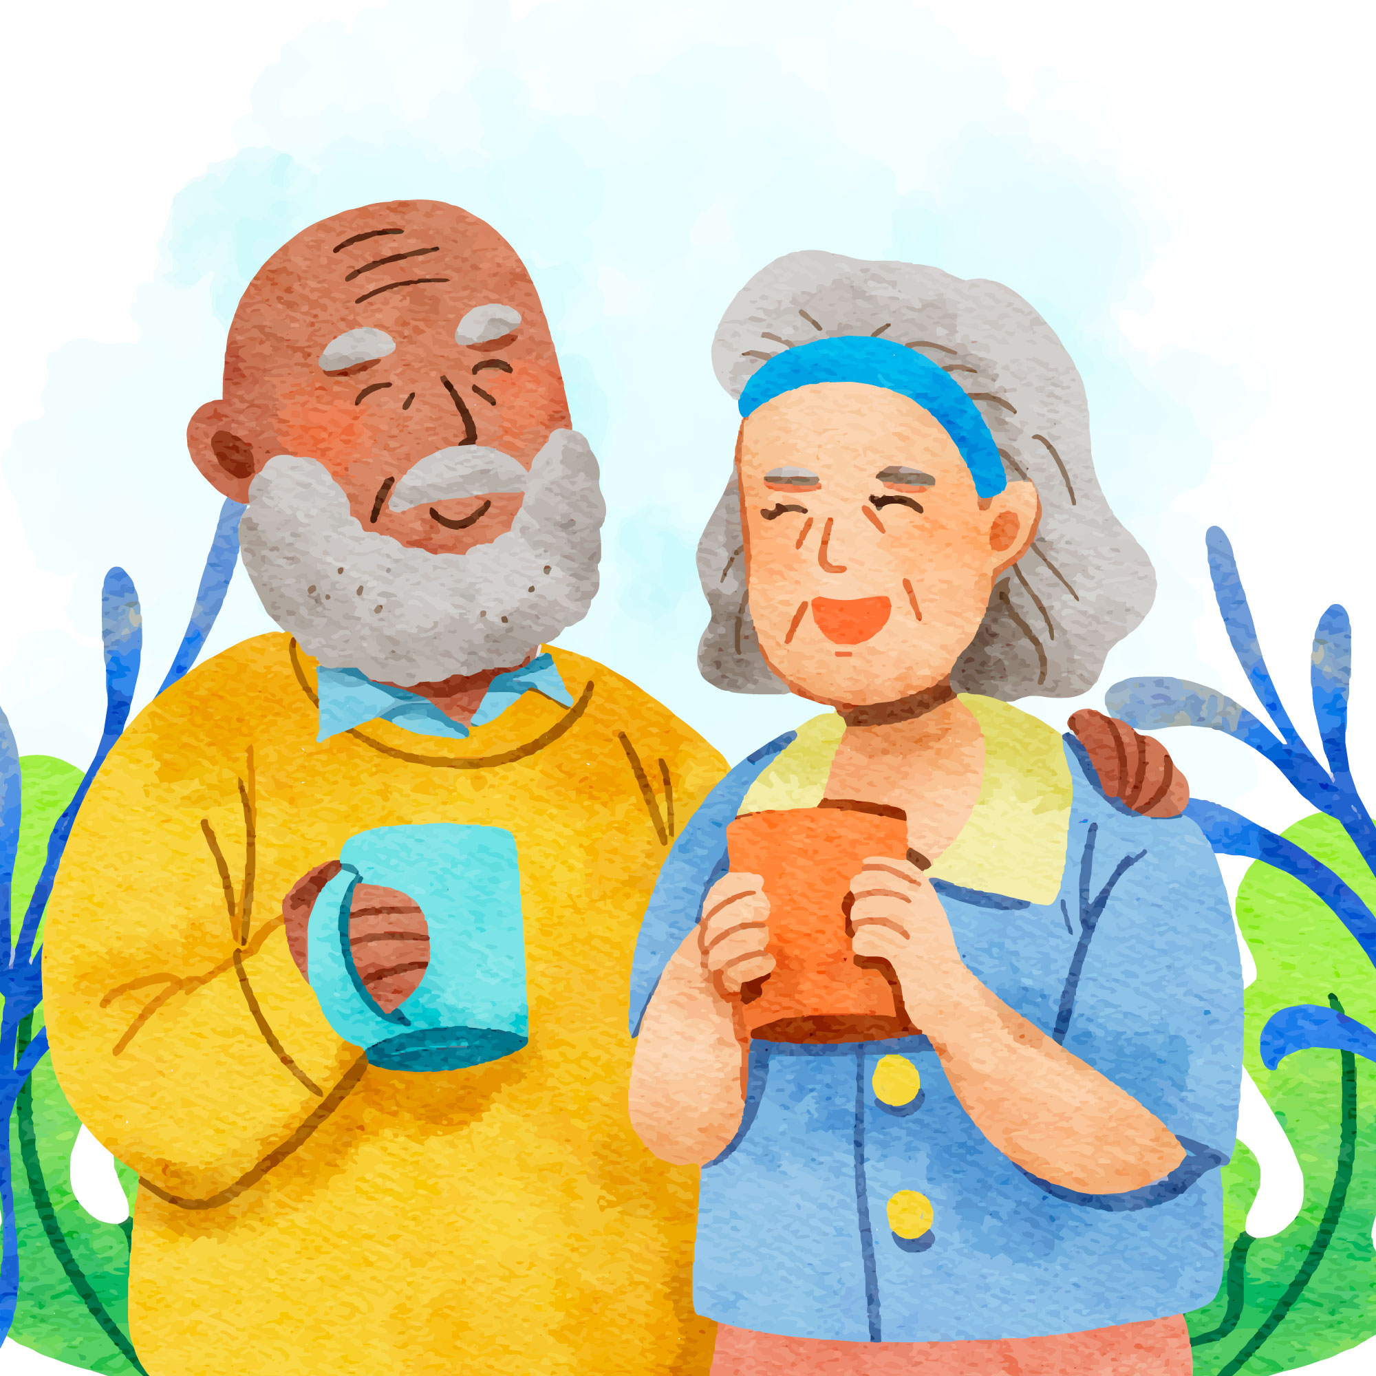
Aplicaciones prácticas de la comunicación no verbal
Siempre que no estemos seguros de haber entendido correctamente un mensaje, transmitido a través de cualquiera de los métodos de comunicación enumerados anteriormente, debemos comprobar la realidad con el emisor del mensaje. También es importante evitar proyectar nuestros propios pensamientos, opiniones y experiencias en las personas con las que trabajamos y ser abiertos y curiosos en el proceso de comunicación.

Slide 29
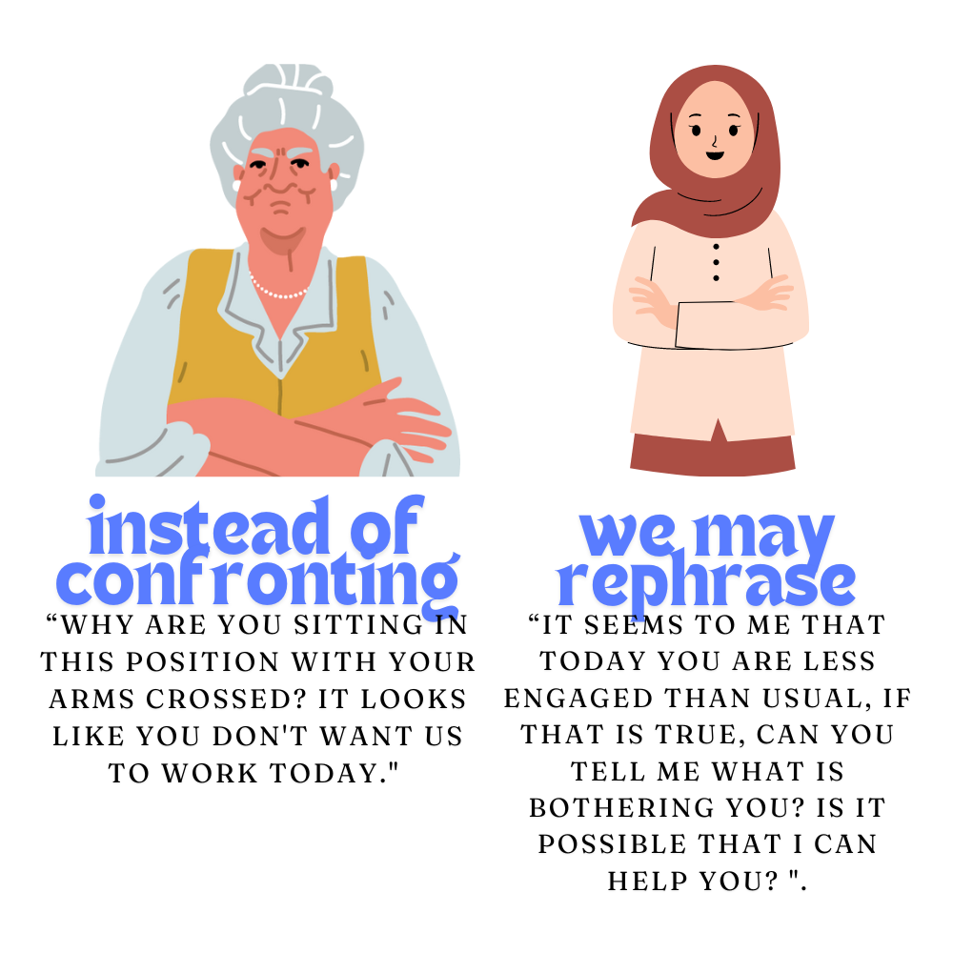

Slide 30
Conclusiones
Comprender los conceptos teóricos
Aplicar las sugerencias prácticas
Empatizar

Slide 31
.

